Slide 1
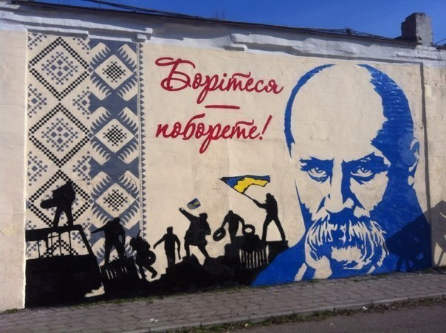
Зима, що нас змінила

Slide 2
Хронологія
Євромайдану 2013
Як мирний мітинг із підтримки євроінтеграції переходить у повалення правлячого режиму.

Slide 3
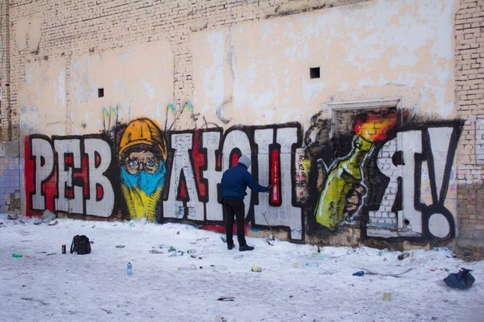

Slide 4
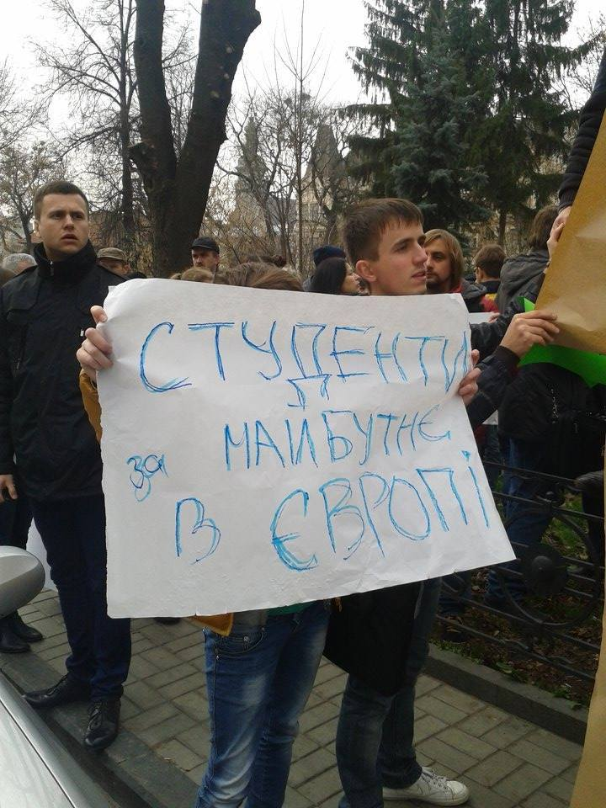
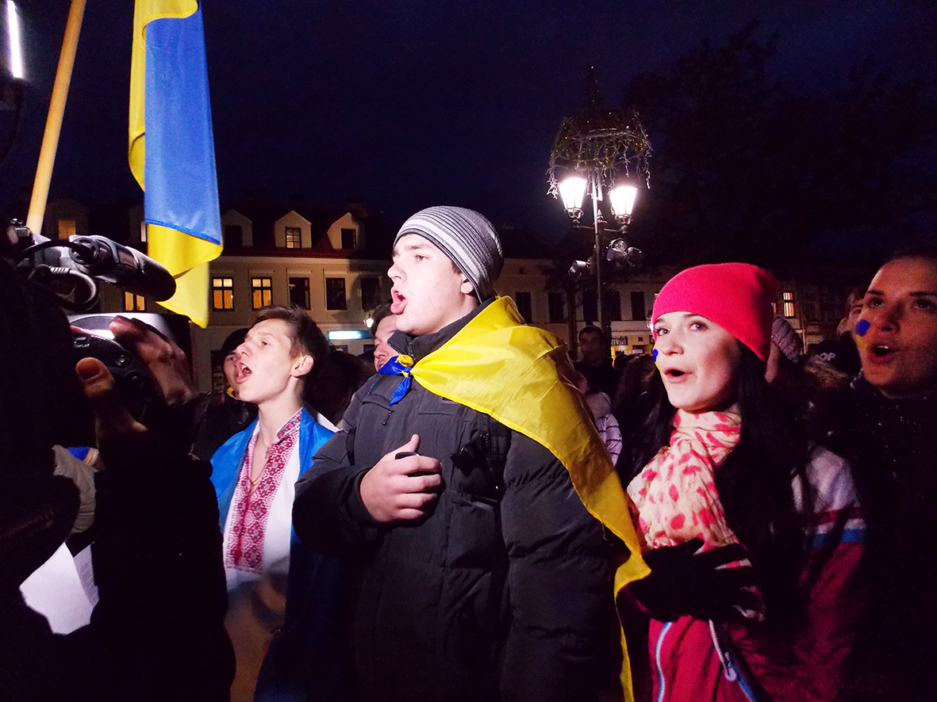
День 1 – 21 листопада - Кабінет Міністрів України прийняв рішення про призупинення підписання Угоди про асоціацію між Україною та ЄС. Мустафа Найєм оголошує збір громадян на головному Майдані країни. Рівно 9 років тому на цьому ж місці вихід людей спричинив появу Помаранчевої революції.

Slide 5
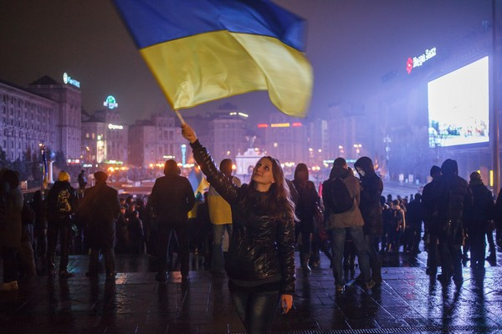

Slide 6
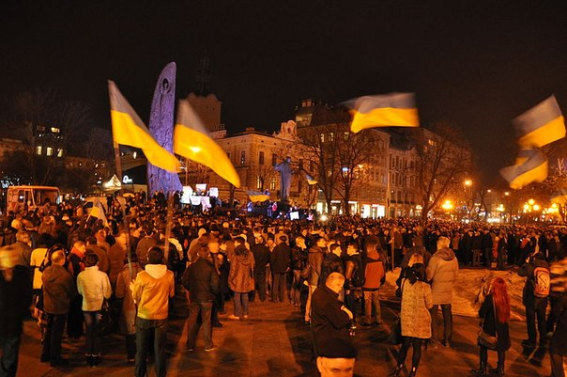
День 2 – 22 листопада – Кількість мітингуючих із сотні переростає в тисячу. До акції протесту долучається Західна Україна. Петр Кокс та Олександр Квасневський призивають Януковича змінити своє рішення.

Slide 7
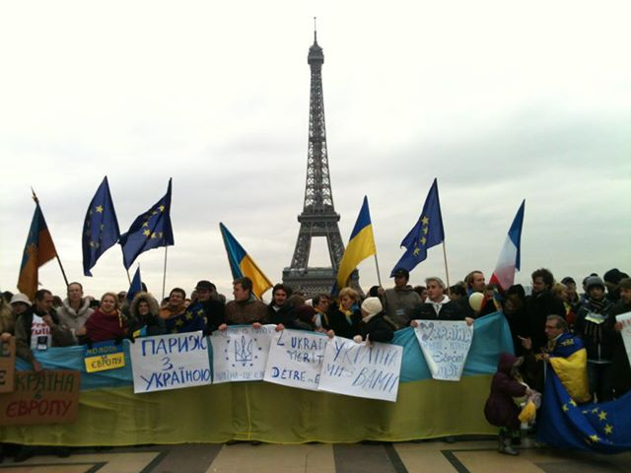
День 3 – 23 листопада – Нью-Йорк,Чикаго, Вашингтон,Торонто, Клівленд, Лондон, Брюсель, Відень, Париж, Лісабон,Талін – організовують акції підтримки за асоціацію України з ЄС.

Slide 8
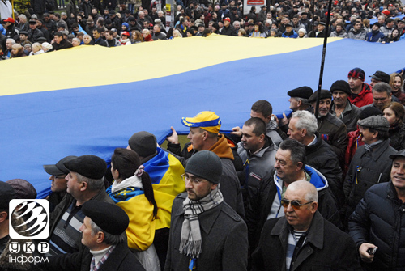
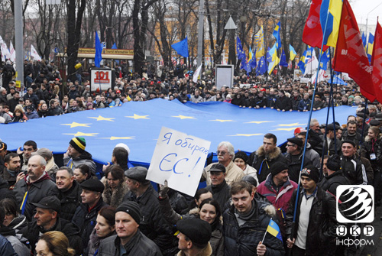
День 4 – 24 листопада – «Єврохода» від пам’ятника Шевченка до Європейської площі. До підтримки євроінтеграційного процесу України долучається Варшава, Вроцлав, Краків, Берлін, Рим. На Михайлівській площі Партія регіонів зводить сцену, на Майдані опозиція встановлює палатки.

Slide 9
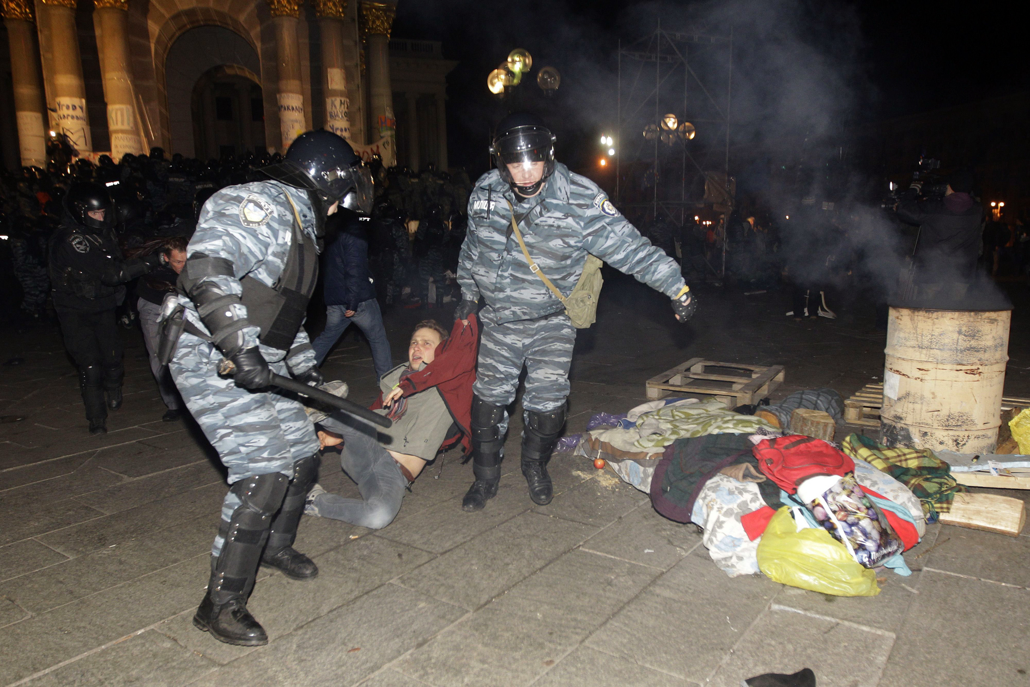
День 5 – 25 листопада – Перший наступ «Беркуту». Близько 6 години ранку силовий підрозділ оточує учасників Майдану. Приїздить техніка для встановлення новорічної ялинки. Протестуючі вчинили опір, захистивши право мирного перебування.

Slide 10
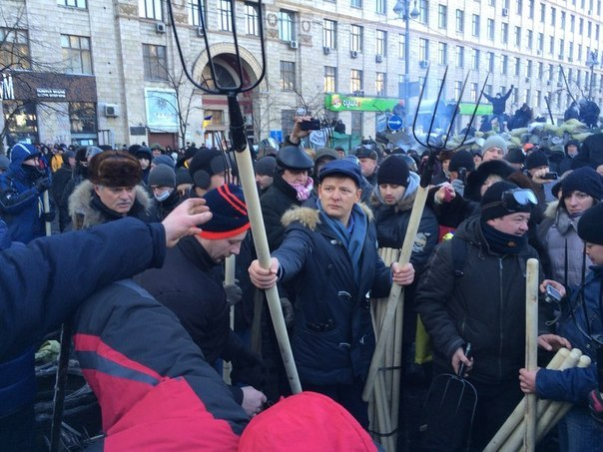

Slide 11
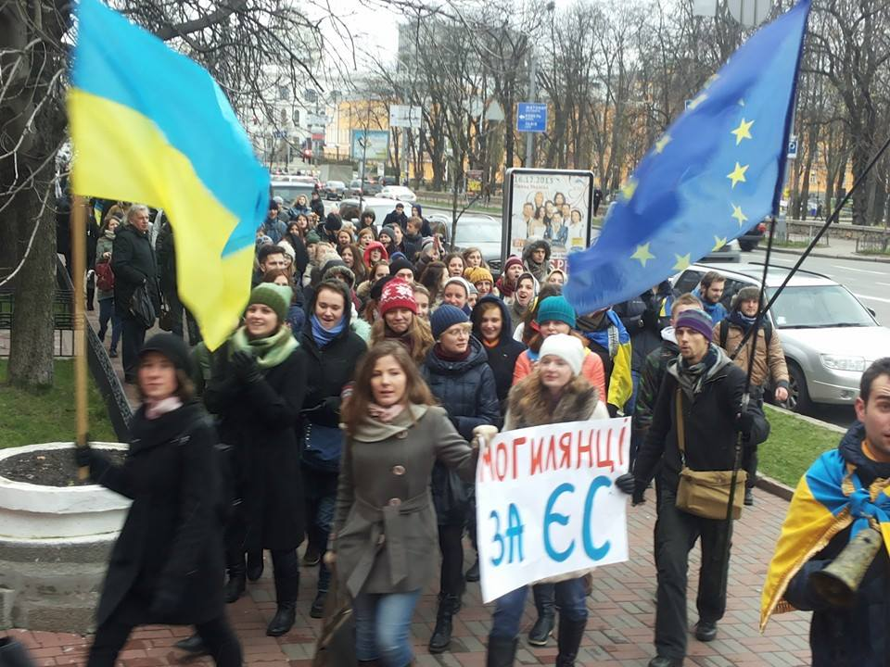
День 6 – 26 листопада – До страйку долучаються студенти Києво- Могилянської академії та університету Шевченка. У Львові, Івано- Франківську, Ужгороді студенти вийшли на вулиці з закликами про євроінтеграцію.

Slide 12

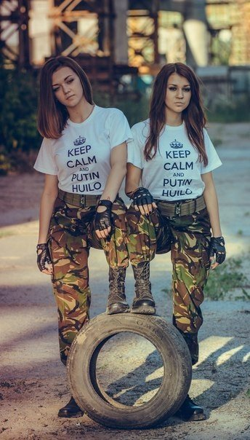

Slide 13
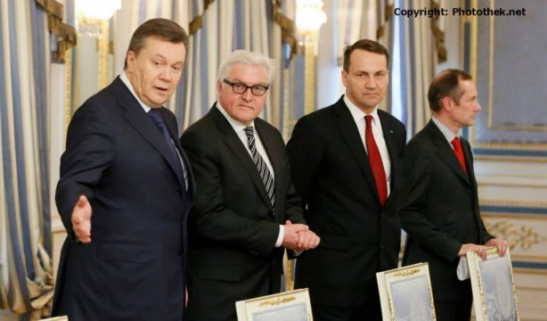
День 9 – 29 листопада – Президент провалив підписання асоціації з ЄС на саміті Східного партнерства у Вільнюсі. На Європейській площі Партія регіонів проводить мітинг за підтримку Януковича та його рішення про «захист національних інтересів України». На Майдані опозиція оголошує вимогу про імпічмент Президенту.

Slide 14
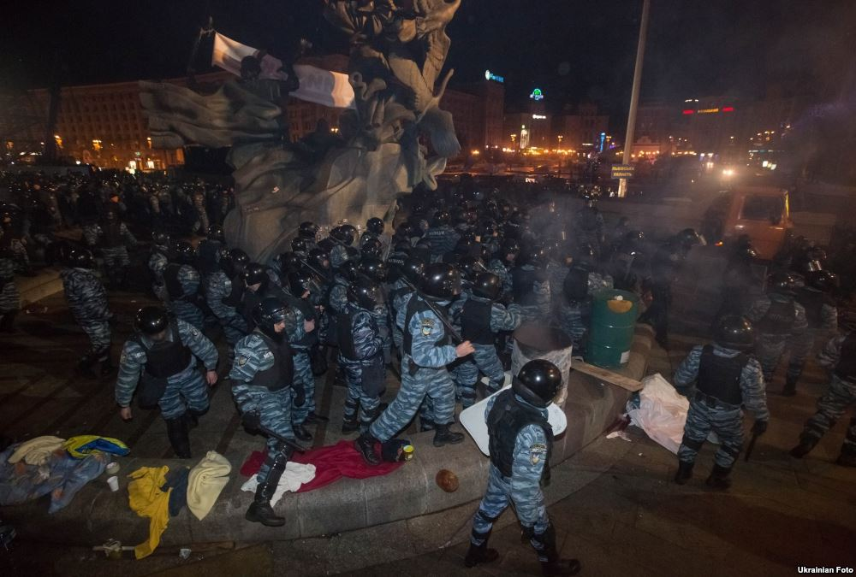
День 10 – 30 листопада – О 4 годині ранку 2 тис. беркутівців зачистили наметове містечко та нанесли тяжкі тілесні укодження мітингуючим.Частина людей, якій вдалось утекти від Беркуту, заховалась у Михайліському золотоверхому монастирі на Михайлівській площі.

Slide 15
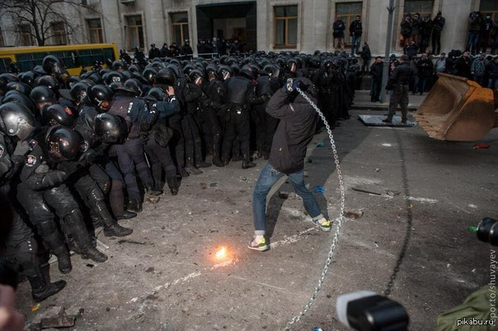

Slide 16
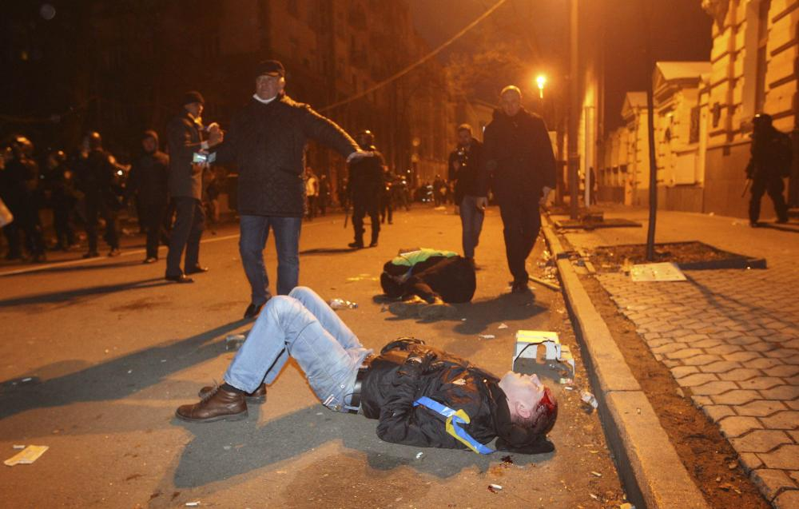

Slide 17
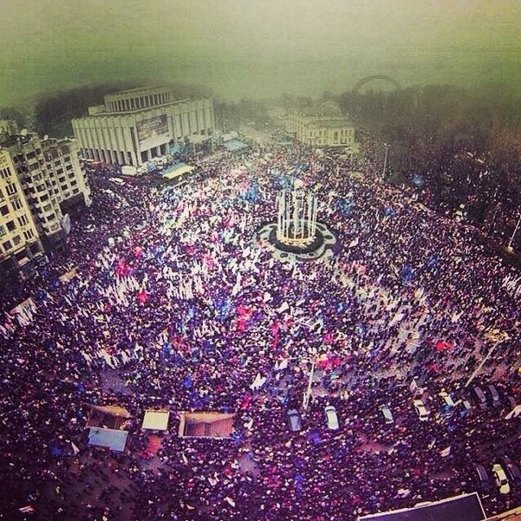
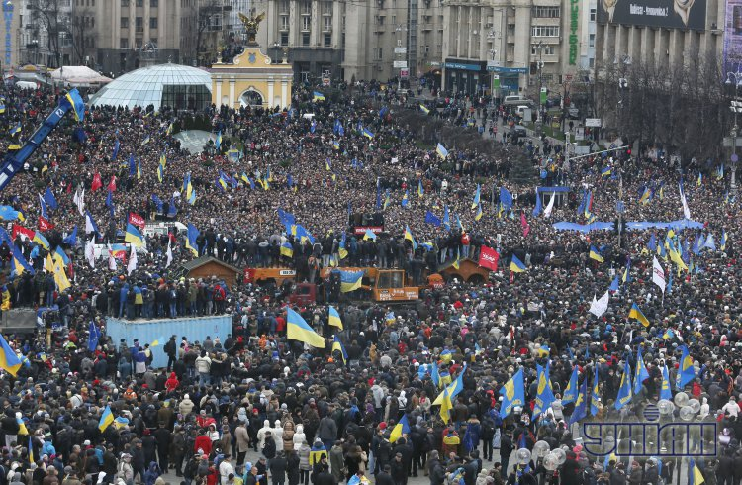
День 11 – 1 грудня – Окружний адміністративний суд Києва заборонив проводити мітинги до 7 січня 2014 року. Не дивлячись на заборону суду, біля парку Шевченка збирається колона людей і прямує до Майдану. Опозиція проводить «Нородне віче», де вирішує відправити Януковича та уряд Азарова у відставку.

Slide 18


Slide 19
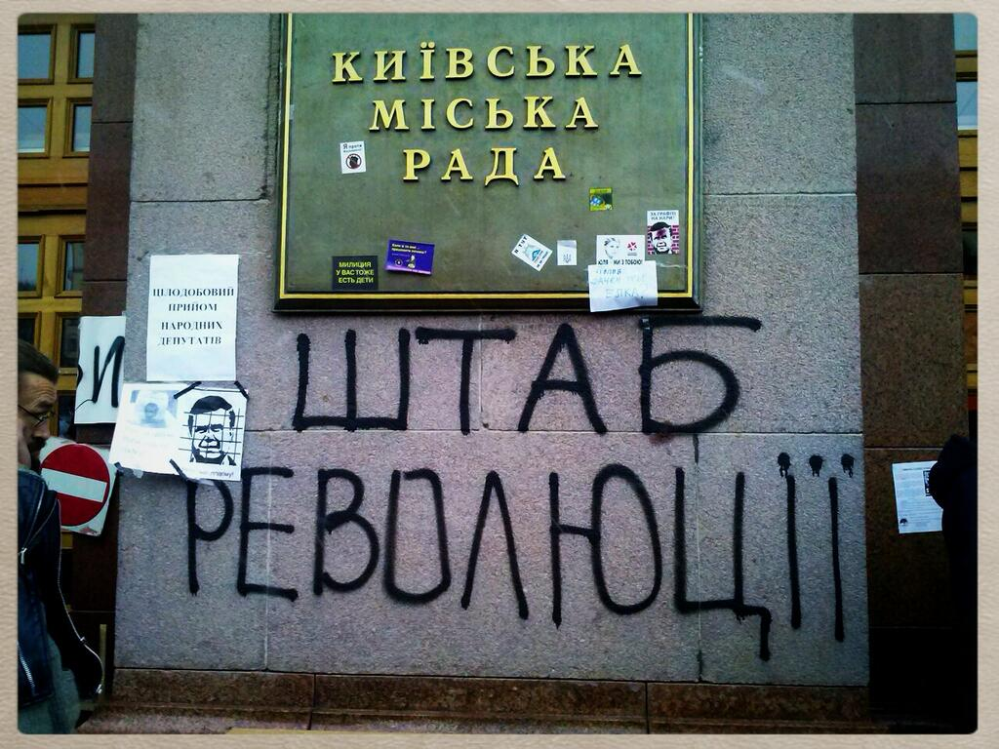
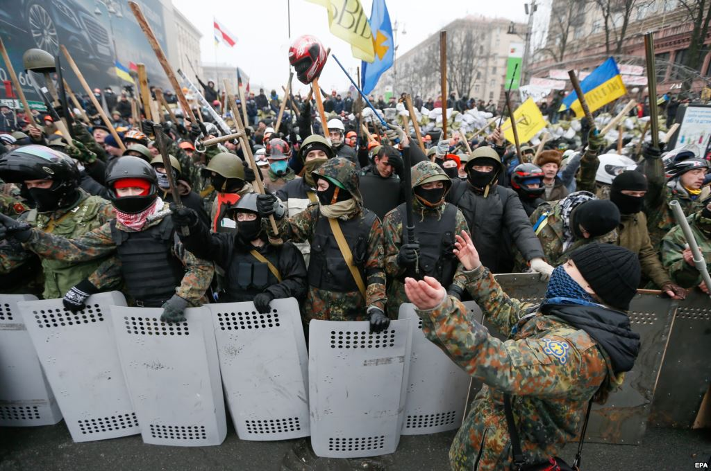
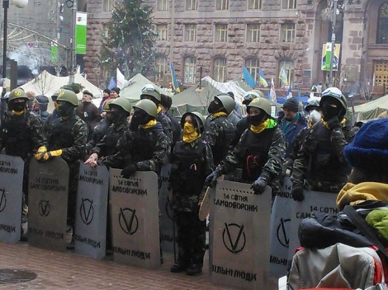
День 12 – 2 грудня – Група активістів захоплює будівлю Київради, де «свободівці» огранізовують пункт обігріву, харчування та медичної допомоги. Протестні колони під крики «Банду – геть» йдуть до Адміністрації Президента та Кабінету Міністрів.

Slide 20
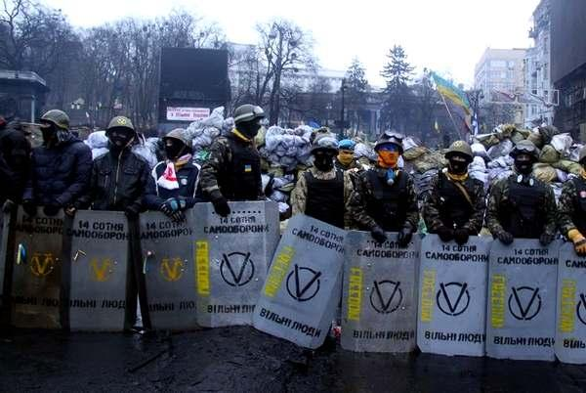

Slide 21
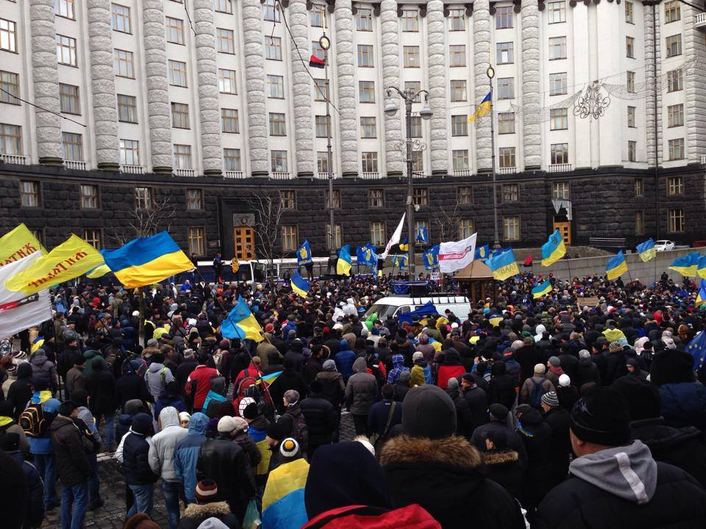
День 13 – 3 грудня – Мітингувальники йдуть блокувати Кабмін та Верховну Раду, однак будівлі посилено охороняються працівниками міліції.

Slide 22
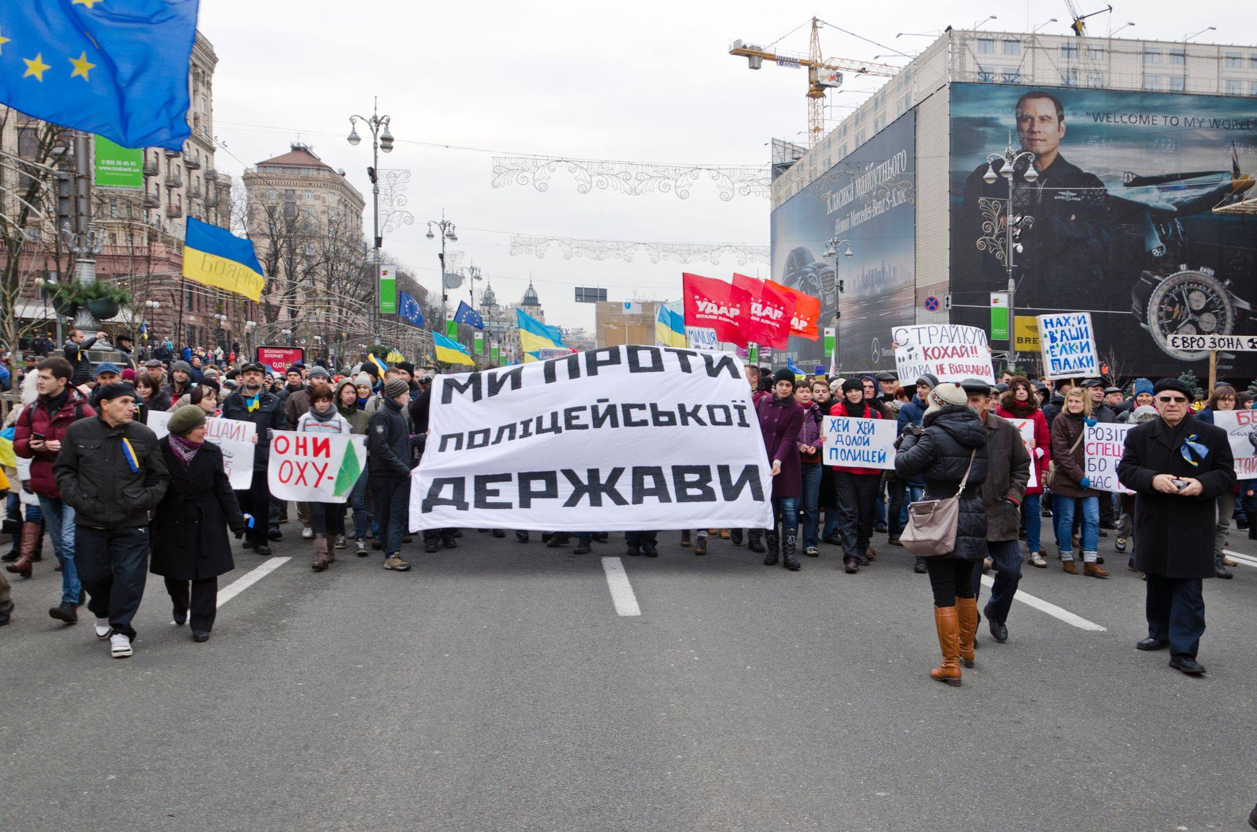

Slide 23
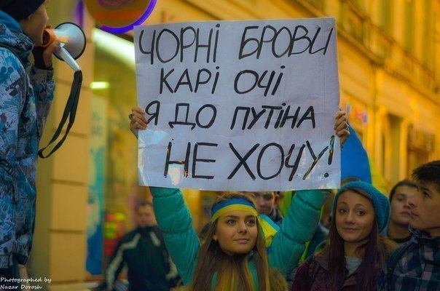

Slide 24
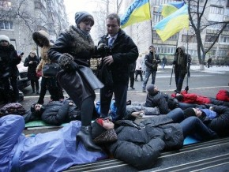
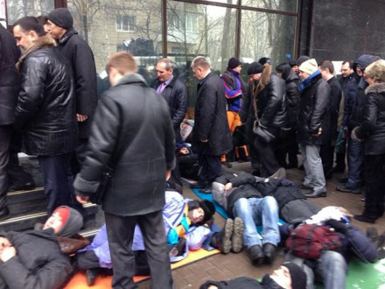
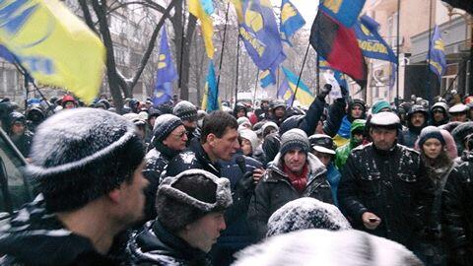
День 15 – 5 грудня - Біля Генпрокуратури мітингувальники продовжують вимагати звільнення затриманих Євромайдану. Володимир Ар’єв подав на розгляд Проект Постанови про заборону функціонування спецпідрозділу МВС України “Беркут”.

Slide 25
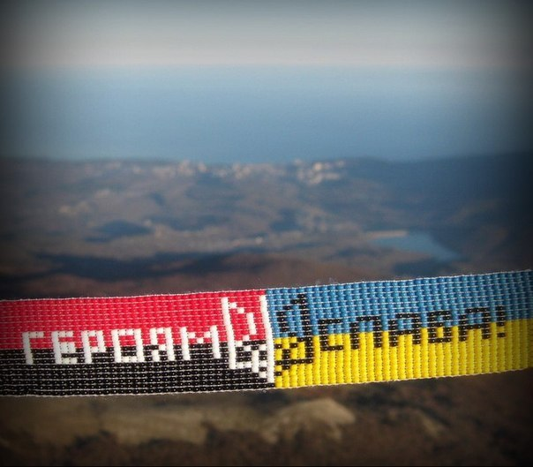

Slide 26
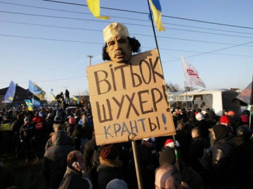
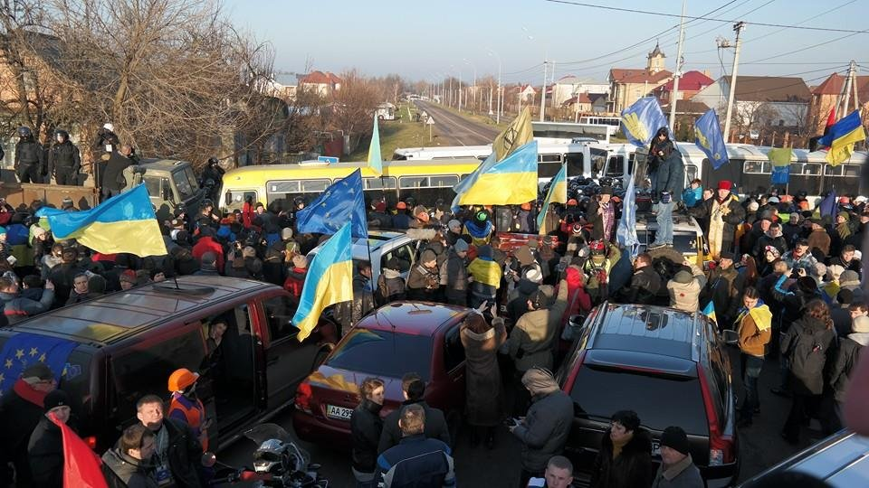
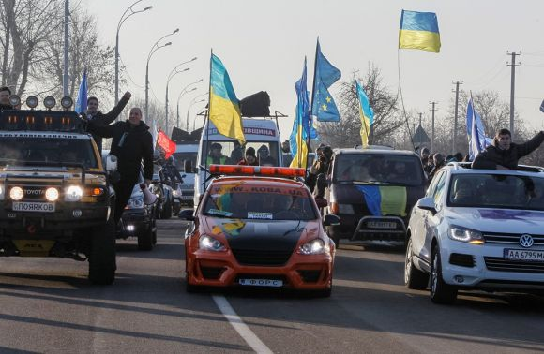
День 16 – 6 грудня – Опозиція знову зібрала Народне віче, де оголосила план дій: відставка уряду, покарання винних у побитті учасників Євромайдану, пікетування Межигір’я.

Slide 27
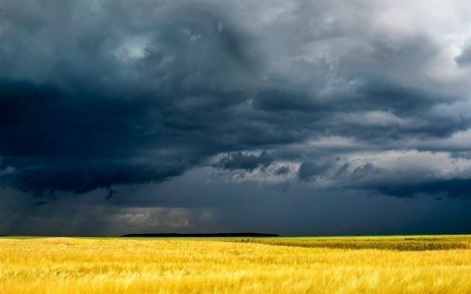

Slide 28
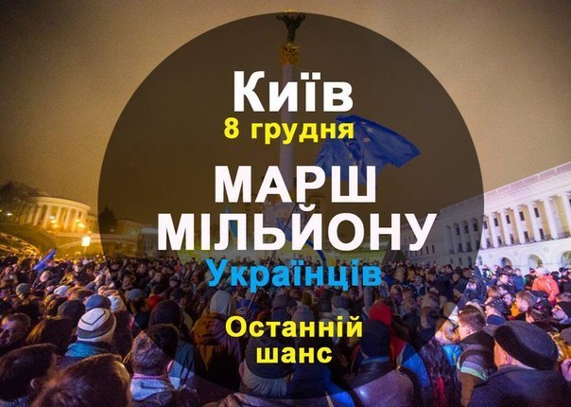

Slide 29
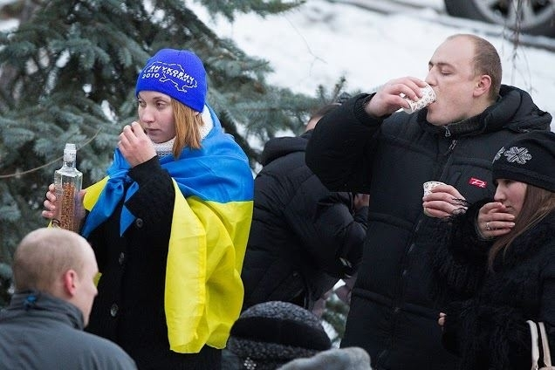
День 18 – 8 грудня – Опозиція вкотре проводить Народне віче. На арені громадянського супротиву з’являються регіонали.Традиційне місце зборів – Маріїнський парк. Подія дня – знесено з постаменту пам’ятник вождя пролетаріату – Леніна.

Slide 30
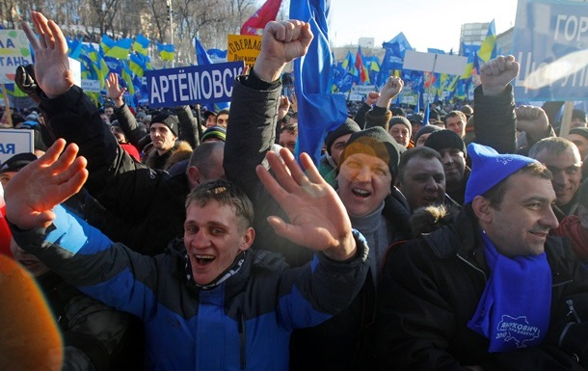

Slide 31
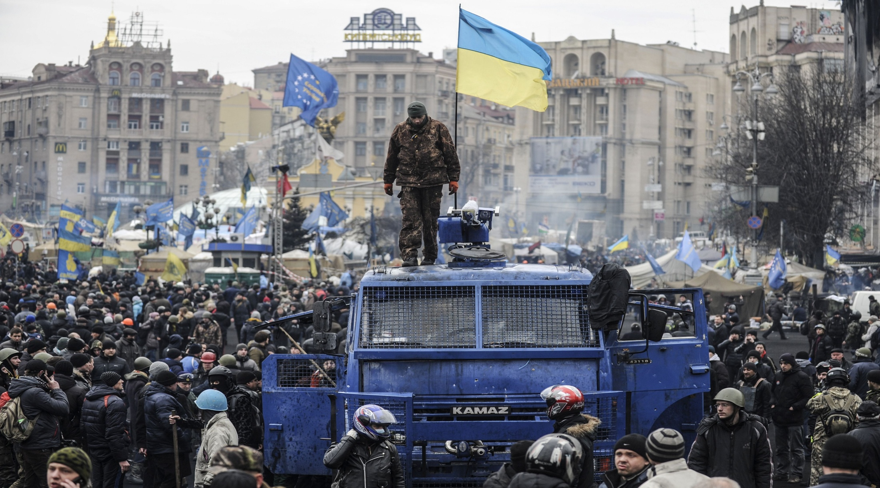
День 19 – 9 грудня - Станції метро «Хрещатик» та «Майдан Незалежності» заблоковані, привід – замінування. Беркут захоплює штаб «Батьківщини», офіс каналу «INTV», сайту «Censor.net» і газети «Вечірні вісті».

Slide 32
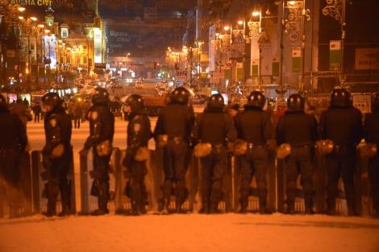
День 20 – 10 грудня – Барикади вулиць Банкової та Грушевського знесені. Міліція перекриває вулиці, які ведуть до Євромайдану.

Slide 33
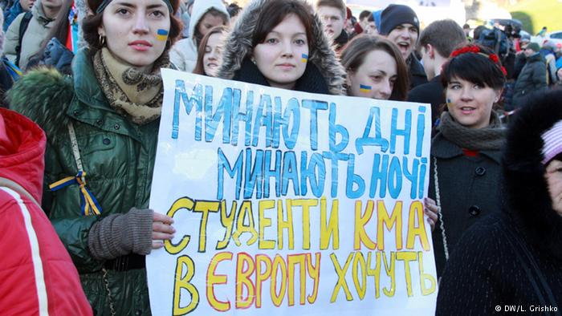
День 21 – 11 грудня –Триває протистояння бойовиків та мирних громадян. «Могилянці» ініціювали створення Всеукраїнського студентського кампусу на території Євромайдану.

Slide 34
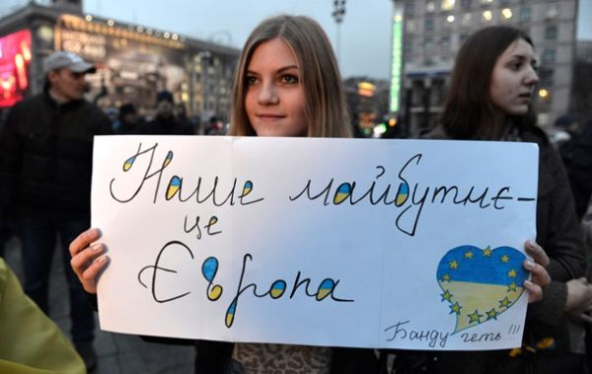

Slide 35
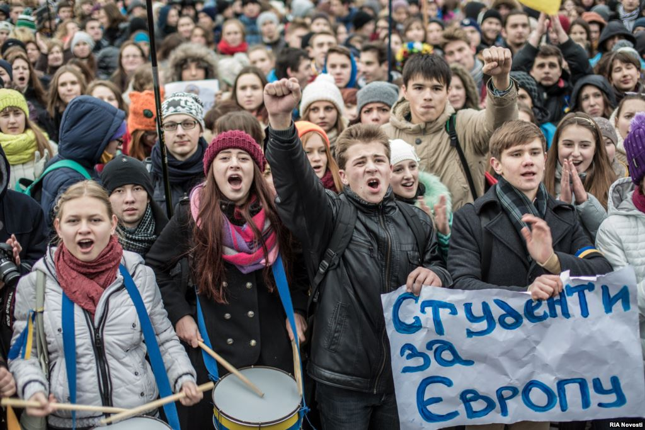

Slide 36
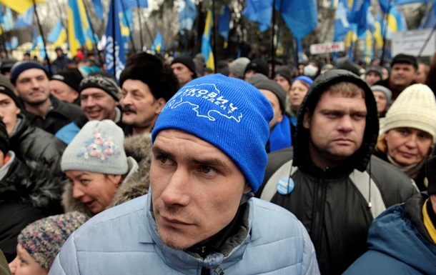
День 22 – 12 грудня – Партія регіонів мобілізує учасників антимайдану в Маріїнському парку. Абсурд дня – Микола Азаров вважає, що Майдан заважає підготовці до проведення Олімпіади-2022.

Slide 37
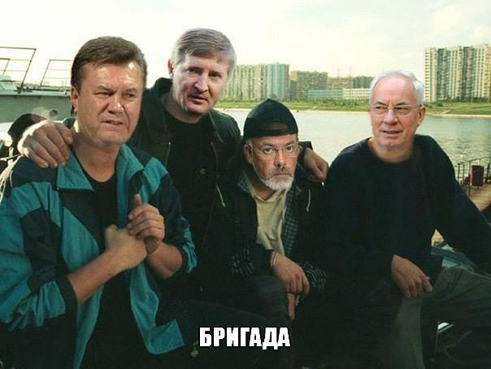

Slide 38
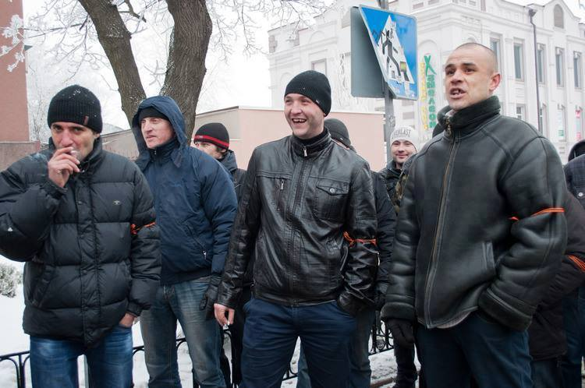
День 23 – 13 грудня - З усієї України приїздять мітингувальники в підтримку Президента. Місце проведення – Європейська площа. Ціна дня – 350 грн. Круглий стіл за участі Президента та опозиції не призвів до консенсусу. Влада відмовляється задовільняти вимоги Майдану.

Slide 39
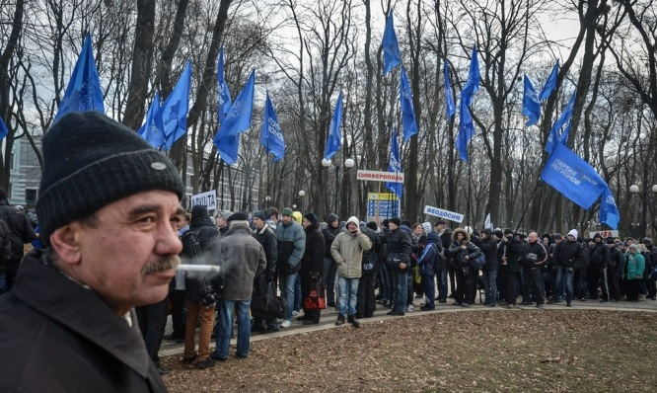
День 25 – 15 грудня – Маріїнський парк зібрав близько 20 тисяч провладних активістів. По іншу сторону барикад проходить Народне віче.

Slide 40
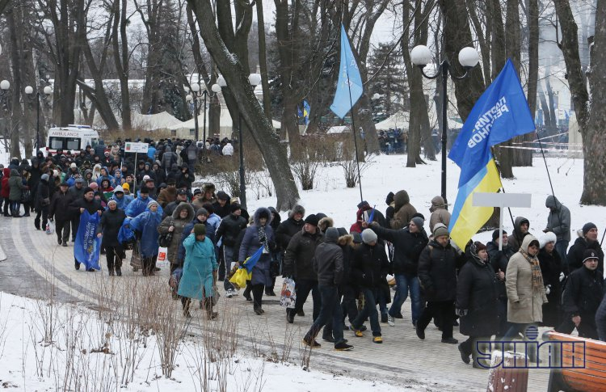

Slide 41
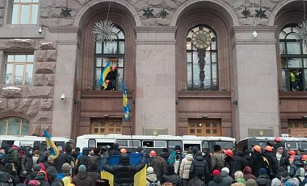
День 28 – 18 грудня – КМДА скасувала проведення новорічних та різдвяних свят в центрі столиці, також скасовано зведення головної ялинки.

Slide 42
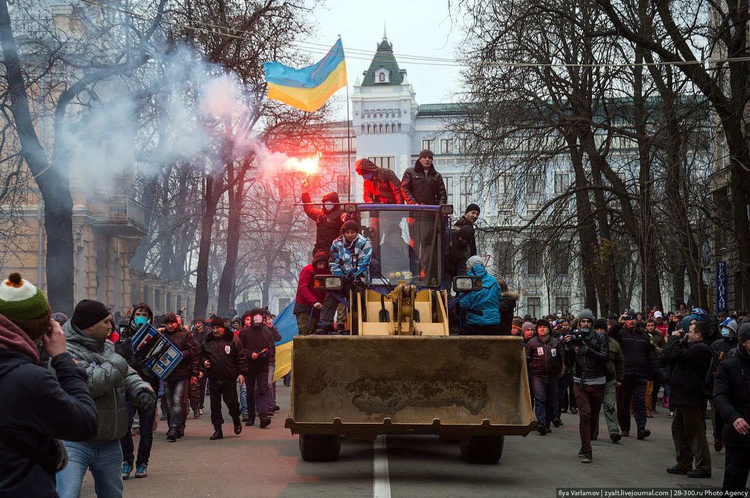
День 29 – 19 грудня – Верховна Рада прийняла Закон про усунення негативних наслідків та недопущення переслідування та покарання осіб з приводу подій, які мали місце під час проведення мирних зібрань.

Slide 43
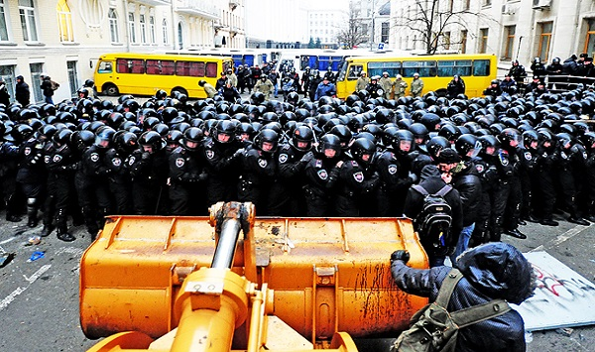

Slide 44


Slide 45

День 31 – 21 грудня – Ювілей Майдану День 32 – 22 грудня – Шосте Народне віче опозиції з учасниками Майдану. Замість оголошення «плану наступу», яке очікували учасники від лідерів опозиції, Віче ухвалило резолюцію про створення загальнонаціональної організації Народне об’єднання «Майдан».

Slide 46

День 33 – 23 грудня – Оригінальних рішень в протистоянні Майдану Партії регіонів таки бракує. Провладні учасники створюють «Площу єднання», метою якої є активізація людей, які хочуть брати участь в держуправлінні.

Slide 47

День 57 - 16 січня - Прийняття «диктаторських законів». Парламентська більшість та КПУ проголосувала за зняття кримінальної відповідальності з беркутівців, які побили студентів зранку 1 грудня.

Slide 48


Slide 49

День 60 -19 січня( Воскресіння Христа) - Мітингарі збирають барикади на Грушевського.

Slide 50


Slide 51


Slide 52


Slide 53


День 63 - 22 січня (День Соборності) - Сутички на Грушевського. Смерть Сергія Нігояна ( заарештовано 70 людей).

Slide 54


Slide 55


Slide 56


Slide 57


Slide 58


Slide 59


Slide 60



Slide 61

День 64 - 23 січня - Образ Автомайдану та зникнення Дм. Булатова. Спроби переговорів лідерів опозиції із Януковичем.

Slide 62


День 90 -18 лютого (Страшний день) – Розгін людей на Інститутській. Берку проривається до Європейської площі, захоплює Жовтневий палац та Український Дім. Бійці ВВ масово використовують гранати та водомети.

Slide 63


Slide 64




Slide 65


Slide 66


Slide 67

День 91 -19 лютого - «Беркут» підпалив Будинок профспілок. Поява незліченної кількості тітушок. Заява щодо 25 загиблих.

Slide 68


Slide 69


Slide 70

День 92 -20 лютого - Страшне протистояння. Люди стоять насмерть. По майданівцям стріляють снайпери. Заява про 70 загиблих.

Slide 71


Slide 72


